Slide 1
Sika

Slide 2
Sanastoa
Emakko = naaraspuolinen täysikasvuinen sika
Karju = urospuolinen sika
Porsas = sian jälkeläinen
Pahnue = samalla kerralla syntyneet porsaat
Porsiminen = sian synnytys
Kärsä = nenä

Slide 3
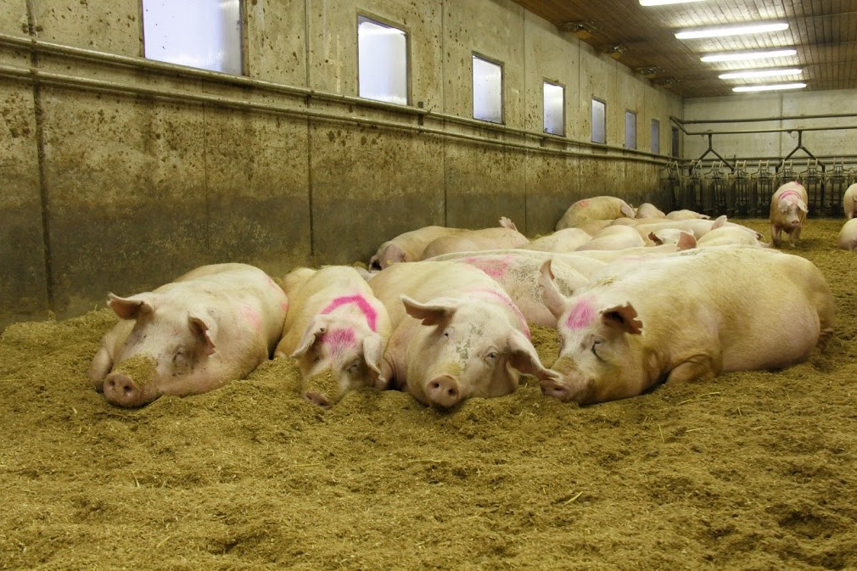
Emakko

Slide 4
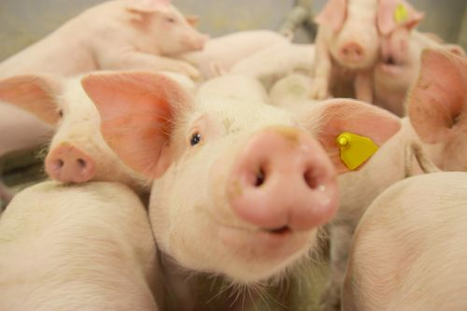
Sika
Asuu sikalassa
Paino
Syntymähetkellä alle 0,5 kg
3 kk ikäisenä n 25-30 kg
4,5 kk ikäisenä n 110 kg
16.10.2018

Slide 5
Erilaisia sikaloita
Emakkosikala
Tuottaa porsaita kasvatussikaloihin
Liha- eli kasvatussikala
Porsaiden kasvatus
Yhdistelmäsikala
Omat emakot porsivat ja porsaat kasvatetaan teuraskokoon asti
Jalostus- ja siitossikala
Jalostuseläinten kasvatus muille sikaloille

Slide 6
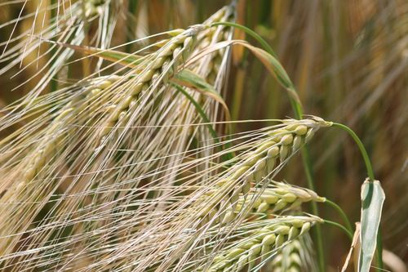
Ravinto
Sika syö enimmäkseen viljaa, mutta on kaikkiruokainen
Kuvassa oleva OHRA on sikojen eniten syömä vilja

Slide 7
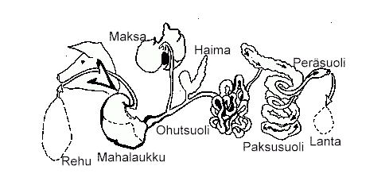
Ruoansulatus
Samankaltainen ihmisen kanssa
Yksimahainen
Ruokatietoyhdistys

Slide 8
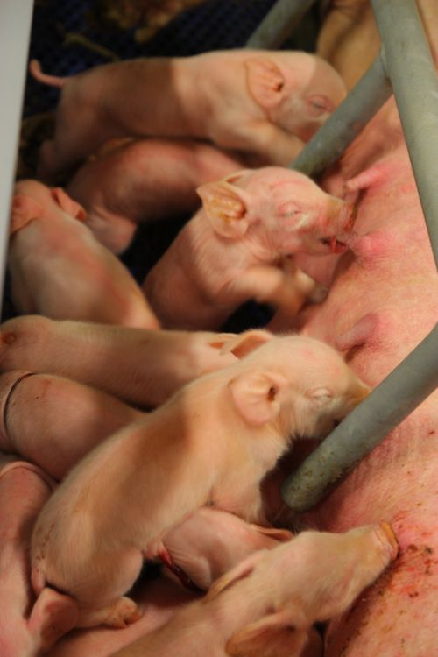
Porsiminen
Tiineys kestää 3 kk 3 vk 3 pv
Porsimisikä 10 kk, eli noin 200 kg painoisena
Pahnueessa noin 10-14 porsasta
Porsaat tarvitsevat lämpöä
Lämpölamppu
30-33 astetta sopiva

Slide 9
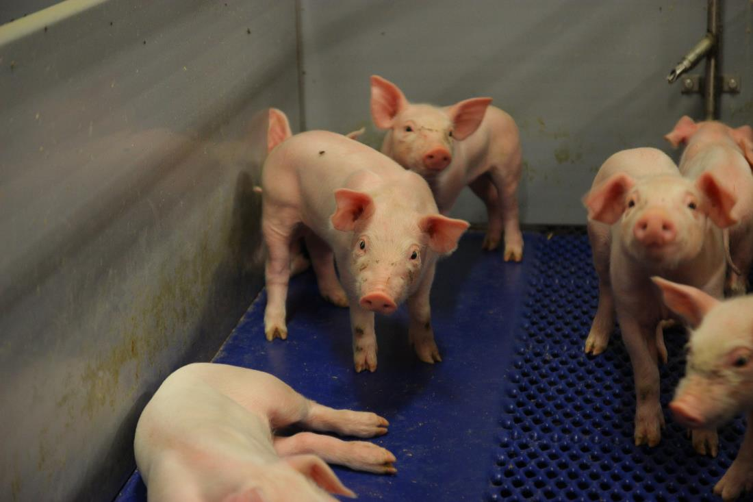
Lihasika
Te
Osa sioista kasvatetaan lihaksi

Slide 10
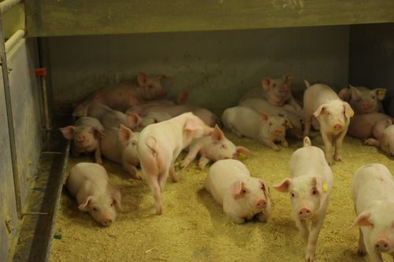
Vieroitettuja porsaita
16.10.2018

Slide 11
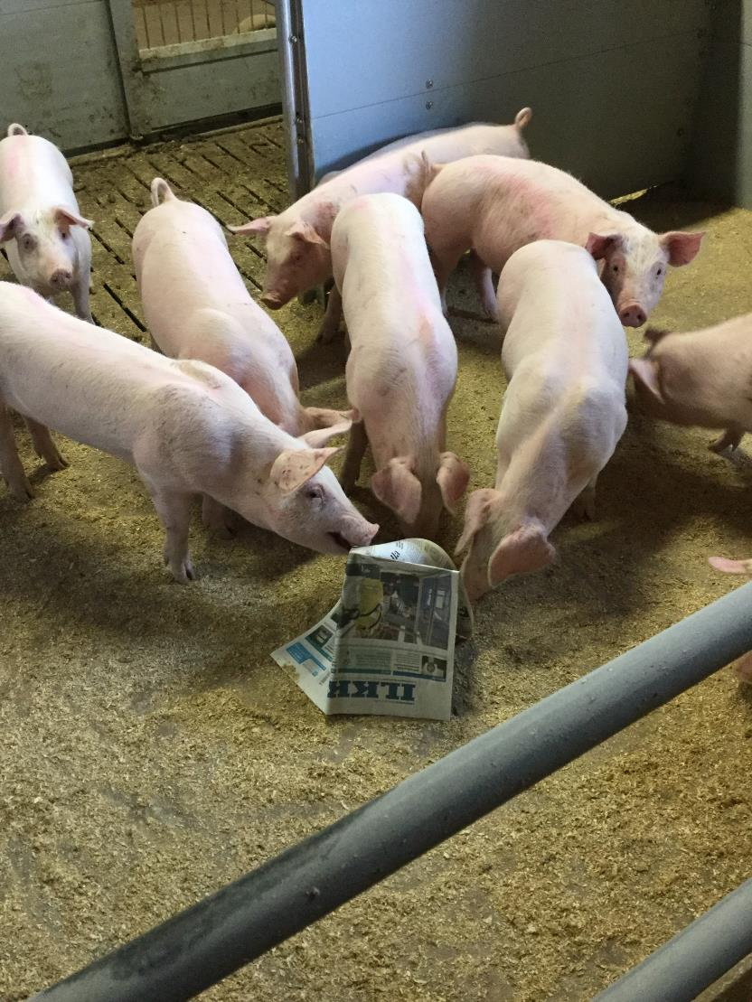
Sioilla on karsinoissa ”virikkeitä”, joita ovat mm. sanomalehdet, oljet, ketjut

Slide 12
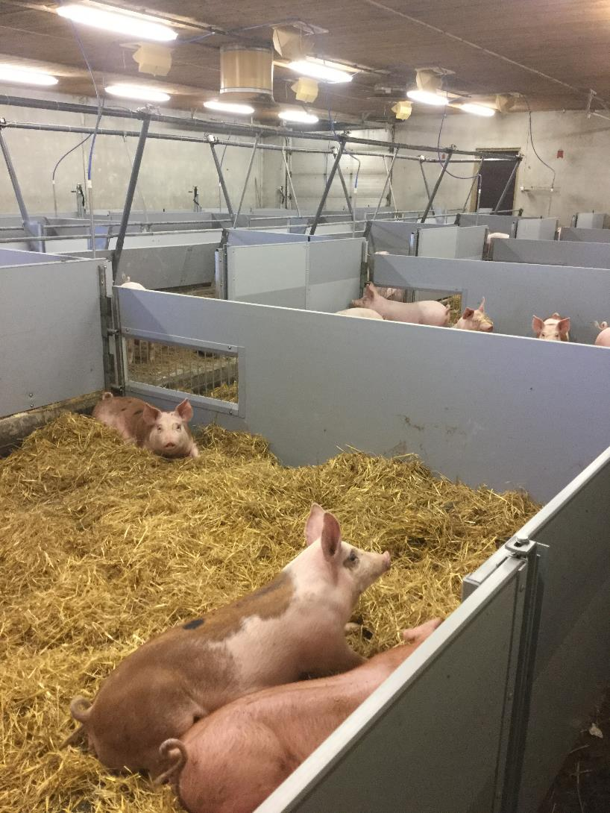
Sikoja karsinoissaan
Kaikki siat eivät ole vaaleanpunaisia vaan niillä saattaa olla myös erilaisia pisteitä ja väriläiskiä

Slide 13
Lihaa eri muodoissa
Lihaa myydään
Paloina, marinoituna, savustettuna, ilmakuivattuna
Jauhelihana, makkaroina, leikkeleinä
Valmisruuissa
Missä muussa?
Lisäksi muita ruhonosia
Maksa, sydän, sorkka, korva jne.

Slide 14
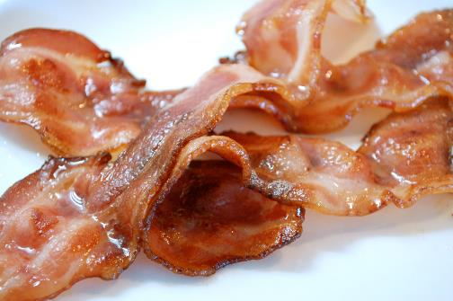
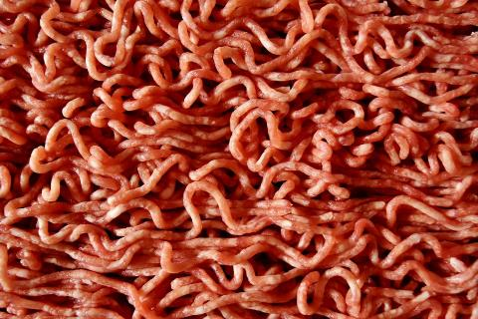
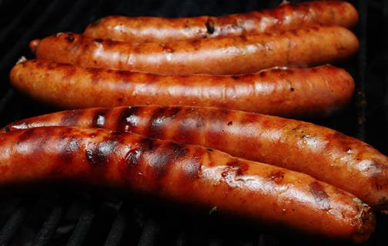
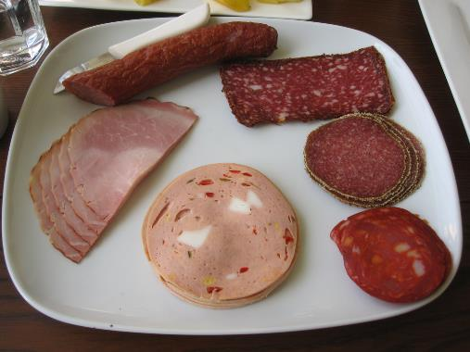
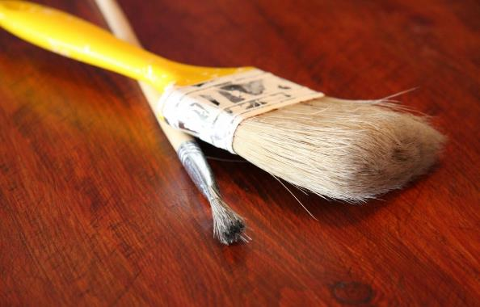
Tuotteita siasta
Pekoni
Jauheliha
Makkara
Erilaiset leikkeleet
Sian karvaa käytetään pensseleihin

Slide 15
Maatalous työllistää
340 000 ihmistä Suomessa! 13% kaikista suomen työllisistä!

Slide 16
Meidän tila
Esim.
Tilalla työskentelee _____ ja ____
Emakoita/porsaita/lihasikoja on __
Peltoa __ hehtaaria
Mitä muuta?

Slide 17
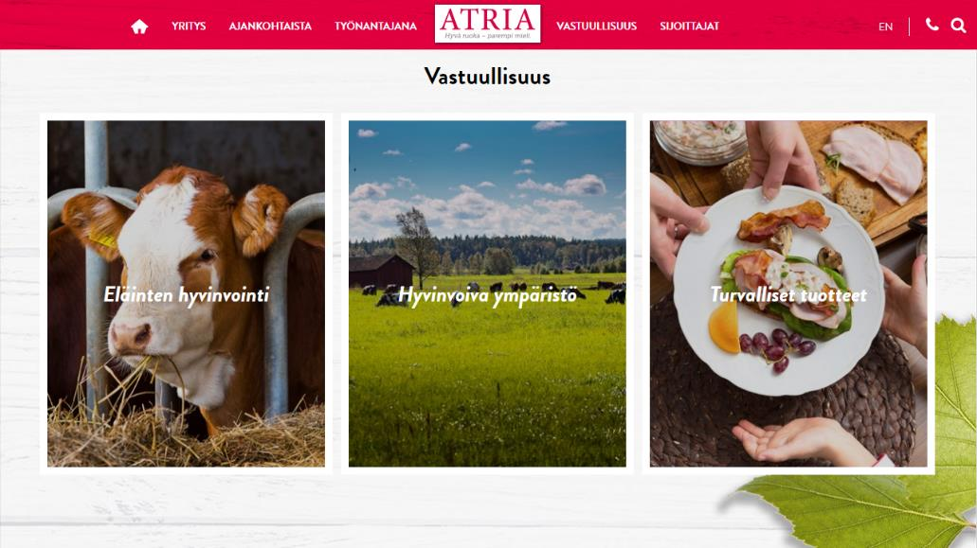
Suomalaisia suurempia lihataloja ovat muun muassa Atria, Snellman ja HK Scan.

Slide 18
Tämä materiaali on tuotettu hankkeessa, jonka rahoituksesta julkisen rahoituksen osuus on 80%. Hanketta rahoitetaan Euroopan maaseudun kehittämisen maatalousrahastosta, hakijana toimii MTK-Etelä-Pohjanmaa. Lisää tietoa asiasta saat MTK-Etelä-Pohjanmaalta, yhteystiedot löytyvät osoitteesta www.mtk.fi/etelapohjanmaa
16.2.2018
Maaseutu Tutuksi-hanke | MTK-Etelä-Pohjanmaa | www.mtk.fi/etelapohjanmaa
18

